Slide 1
Strojové učení z právního pohledu
aneb je skutečně možné AI trénovat na jakýchkoli datech?
Data Management Workshop, Praha, 9. 10 2019
Štěpán Štarha

Slide 2
Výzvy v právu dnes a v budoucnosti
Data pro účely strojového učení
Odpovědnost
Právní jednání
Autorské právo a jiná práva duševního vlastnictví
Tzv. algorithmic bias
Právně-etické otázky
Autonomní systémy, robotika

Slide 3
Data pro strojové učení – hlavní problematické okruhy
Práva k datům – práva duševního vlastnictví (hlavně autorské právo a práva s ním související)
data „vlastní“
data získaná od třetích stran / veřejně dostupná data
Ochrana osobních údajů
osobní údaje „vlastní“, kde jsme správcem
osobní údaje získané od třetích stran / veřejně dostupné osobní údaje
Právo hospodářské soutěže

Slide 4
Práva k drženým datům – práva duševního vlastnictví
Držení dat nepředstavuje automaticky výhru (záleží na právním titulu k jejich zpracování)
neosobní data získaná na základě licence
autorská práva (fotografie, obrázek, video)
práva k záznamu (zvukový, zvukově obrazový)
licenční podmínky dle uzavřené smlouvy

Slide 5
Práva k veřejně dostupným datům – práva duševního vlastnictví
Pozor na volně nebo snadno dostupná data, zejména v prostředí internetu (zpravidla nejsou předmětem volné licence)
práva pořizovatele databáze
autorská práva (fotografie, obrázek, video)
práva k záznamu (zvukový, zvukově obrazový)
podmínky použití (Terms of Use) dané webové stránky
Veřejné seznamy a rejstříky (spravované veřejnými institucemi) podléhají stejným omezením
obchodní rejstřík a další veřejné rejstříky
katastr nemovitostí

Slide 6
Práva k databázi, výjimky
Ochrana databází míří na strukturu, uspořádání. Nelze získávat data z takové databáze, i když je její obsah volně přístupný nebo nechráněný.
Poskytuje se ochrana jakékoliv databázi, pokud „pořízení, ověření nebo předvedení obsahu databáze představuje kvalitativně nebo kvantitativně podstatný vklad“ – velmi široké vymezení (judikatura dovozuje aplikaci např. na nízké desítky shromážděných hyperlinků)
Výjimky jsou stanoveny velmi úzce:
pro osobní potřebu (neuplatní se pro právnické osoby nebo komerční účely, navíc to neplatí pro elektronické databáze)
pro účely vědecké nebo vyučovací, je-li uveden pramen, v rozsahu odůvodněném sledovaným nevýdělečným účelem
pro účely veřejné bezpečnosti nebo správního či soudního řízení
Kromě toho může být databáze chráněna jako autorské dílo

Slide 7
Směrnice o autorském právu a právech souvisejících s autorským právem na jednotném digitálním trhu
Vytěžování dat (databází i autorských děl) podle Směrnice o autorském právu a právech souvisejících s autorským právem na jednotném digitálním trhu:
v článku 3 stanovená výjimka s cílem vytěžování textů a dat pro účely vědeckého výzkumu (obdobně autorský zákon)
v článku 4 všeobecná výjimka pro vytěžování dat, pokud používání děl a jiných předmětů ochrany nebyly nositeli práv výslovně vyhrazena vhodným způsobem, jako například strojově čitelnými prostředky
Lhůta pro implementaci: 7. 6. 2021
Dosavadní poznatky:
implementace dokončena ve Francii, pozornost zejména k implementaci článků 15 (práva vydavatelů online zpravodajství na odměnu) a 17 (odpovědnost provozovatelů platforem pro sdílení obsahu online)
Polsko podalo formální stížnost k SDEU (namítá podobu regulace s cenzurou)
v ČR probíhá analýza na úrovni MK ČR

Slide 8
Data pro strojové učení – ochrana osobních údajů
Již spravovaná data
v případě již dříve získaných údajů je nutno dostatečně přezkoumat původní účel jejich získání
zpracování osobních údajů je vázáno účelem (pro jaký účel subjekt údajů data poskytl)
nový způsob zpracování pro účely strojového učení = nový účel zpracování osobních údajů => nutnost zkoumat, zda stávající režim umožňuje
vysoké sankce za porušení GDPR
Data získávaná z veřejných zdrojů / od třetích stran
veřejná dostupnost osobních údajů ≠ oprávnění k jejich zpracování
v případě osobních údajů získaných od třetích stran je zejména nutno smluvně ošetřit, že jejich zpracování tímto způsobem je možné
nutnost vyjasnit, zda jde o vztah správce - zpracovatel, nebo správce - správce

Slide 9
Práva k drženým datům – ochrana osobních údajů
Při využívání dat obsahujících osobní údaje třeba respektovat GDPR a zákon o ochraně osobních údajů
Musí být splněný jeden z důvodů pro zpracování podle čl. 6 GDPR – pokud není možné využít jiný titul, pak je nutný informovaný a svobodný poskytnutý souhlas
Zásada minimalizace a další zásady zpracování OÚ podle čl. 5 GDPR
Respektování práv dotčených osob včetně práva na vymazání
Podle GDPR právo nebýt bez souhlasu předmětem automatického rozhodování založeného pouze na automatizovaném zpracování (s výjimkami) a povinnost zachovat právo na lidský zásah ze strany provozovatele
Informační povinnost (existence automatizovaného rozhodování – smysluplné informace o použití)
Další speciální (a přísnější) pravidla pro zvláštní kategorie osobních údajů

Slide 10
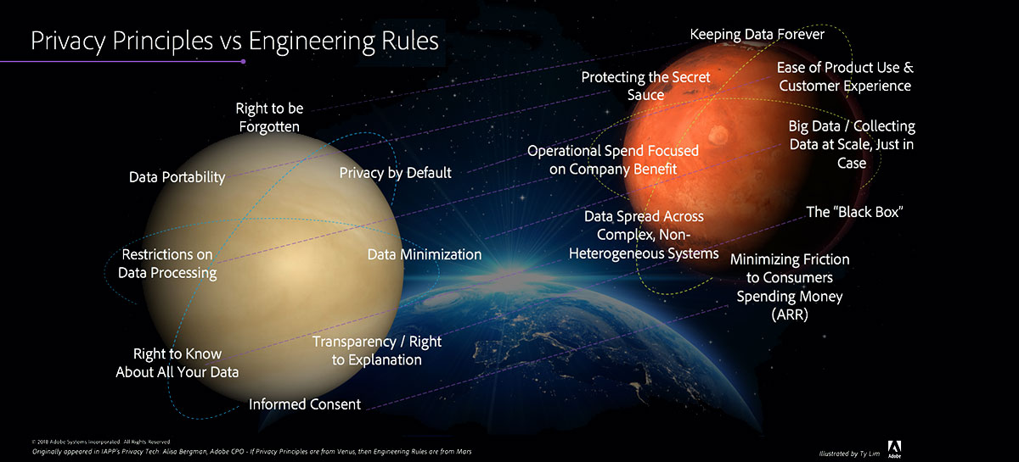
Strojové učení – jak je to s vytěžováním dat?

Slide 11
Data pro strojové učení – právo hospodářské soutěže
Problematika koncentrace u malého množství subjektů (může mít dopady na soutěžně-právní regulaci)
Známé případy „povinného“ udělení licence k databázím:
De Telegraaf proti NOS a HMG (Nizozemí)
Ryanair vs. Viaggiare
významná role vymezení relevantního trhu
Zpravidla může jít o zneužití dominantního postavení, kartelové jednání (tzv. dohody soutěžitelů)
Rizika při využívání cenových algoritmů

Slide 12
Data pro strojové učení – snížení rizik
Řádná due dilligence použitelnosti daných data setů
vyjasnění si rozsahu oprávnění / omezení interně nebo s držiteli práv
vytěžování pouze (skutečně) veřejných dat a nevyužívání dat chráněných jakýmkoliv způsobem
nevyužívat data chráněná autorskými právy bez licence
Ukončení vytěžování dat po výzvě
Uzavření smlouvy s nositelem práv k data setu
Vytvoření vlastních data setů

Slide 13
Data pro strojové učení – shrnutí
Použití dat za účelem strojového učení a cvičení AI přináší s sebou rizika
Je třeba sledovat a znát původ použitých data setů a dat
Rizika lze snížit analýzou a znalostí rozsahu práv k využívaným datům v kombinaci s odpovídající interní metodikou postupu při získávání a využívání dat

Slide 14
Děkuji za pozornost!
Štěpán Štarha
partner Havel & Partners, advokátní kancelář
stepan.starha@havelpartners.cz

